Slide 1
Волонтерсский отряд «Спартак» МБОУ Школы №99 г.о.Самара

Slide 2

Приглашаем активных, отзывчивых ребят, готовых оказывать безвозмездную помощь в волонтерский отряд МБОУ Школа №99! Для тебя будут доступны: - доп. баллы при поступления в ВУЗ мечты - секретные "плюшки" волонтера и т.д - множетво призов, благодарственных писем, грамот - знакомство с веселым, доброжелательным и всегда отзывчивым коллективом Волонтерская деятельность принесет тебе от 1 до 6 баллов в ВУЗ. ( зависит от кол-во часов: от 70+ ч.*) Начни собирать баллы в свою копилку уже сейчас! ❤ ➡ ID нашей школы на платформе добро.рф - 10118275 Подробнее: t.me/ vXg6Bd-yQ... - 💬 xn--90af4abj.xn--p1ai/

Slide 3

Международная премия #МЫВМЕСТЕ 2024 — это признание и поддержка лидеров общественно значимых инициатив, направленных на помощь людям и улучшение качества жизни в России и мире. Цель премии — выявить лидеров социальных изменений и общественно значимых поступков в сфере волонтёрства и благотворительности, программ корпоративной ответственности и устойчивого развития, практик социального сотрудничества из всех регионов России. Кульков Матвей ученик 11Б класса стал участником регионального этапа Международной Премии #МЫВМЕСТЕ Молодец!

Slide 4
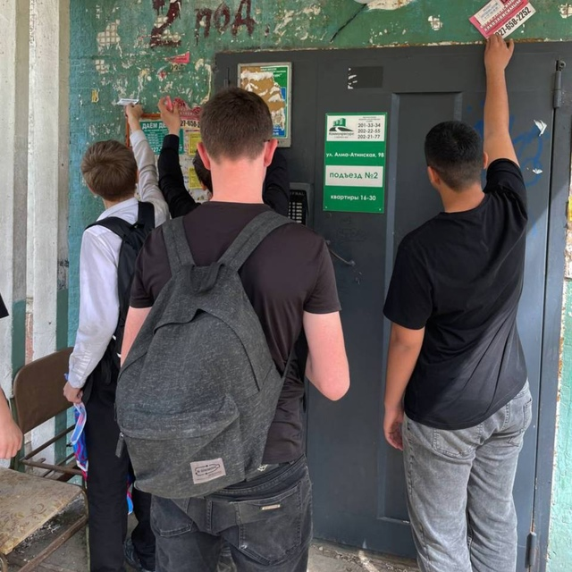
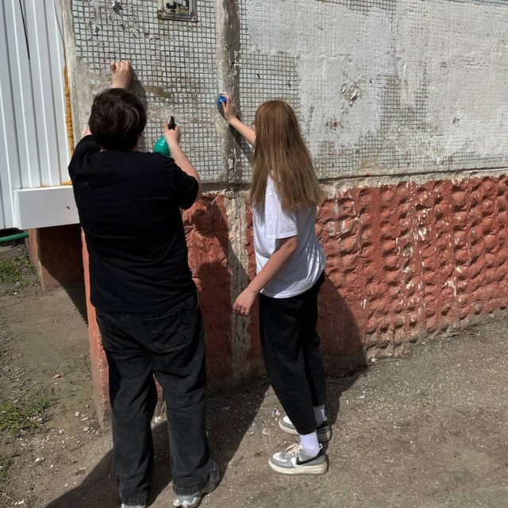

30 сентября наш школьный Волонтерский отряд помог очистить территорию Кировского района. Огромная благодарность ребятам!

Slide 5
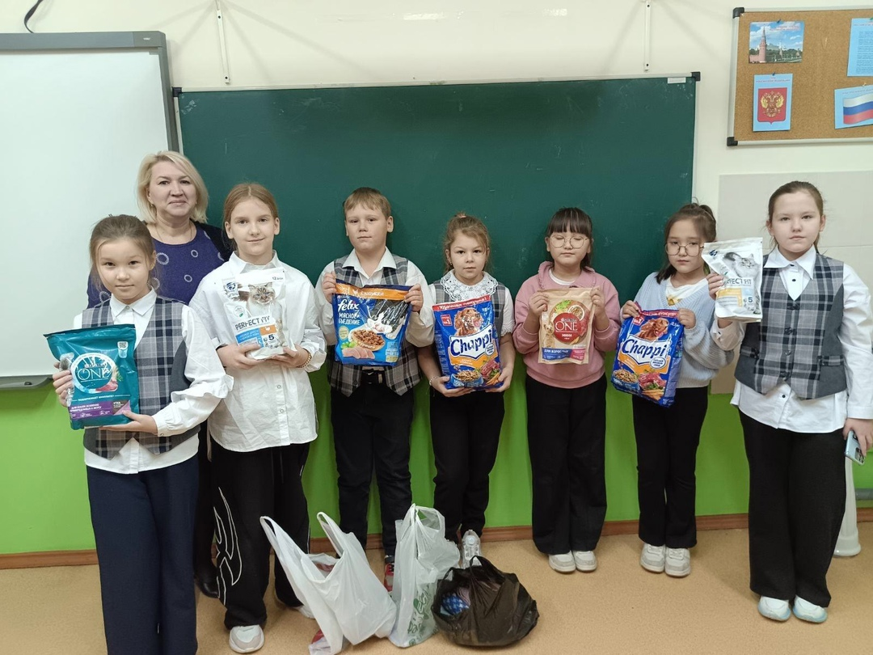
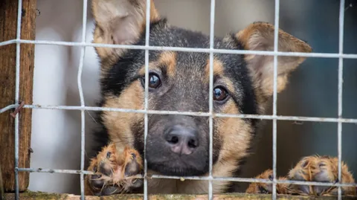
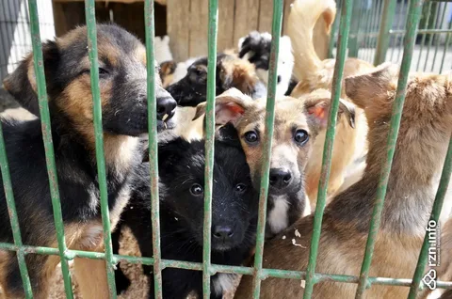
Всероссийская акция помощи приютам для животных #Протянирукупомощи Обучающиеся всей школы собирают корма для животных. Благодарим каждого неравнодушного волонтера! С гордостью говорим: "У вас горячие сердца!" Акция проходит под руководством Воскресенской Н.В. #ДООВГородскаяЛигаВолонтеров #НавигаторыДетства

Slide 6
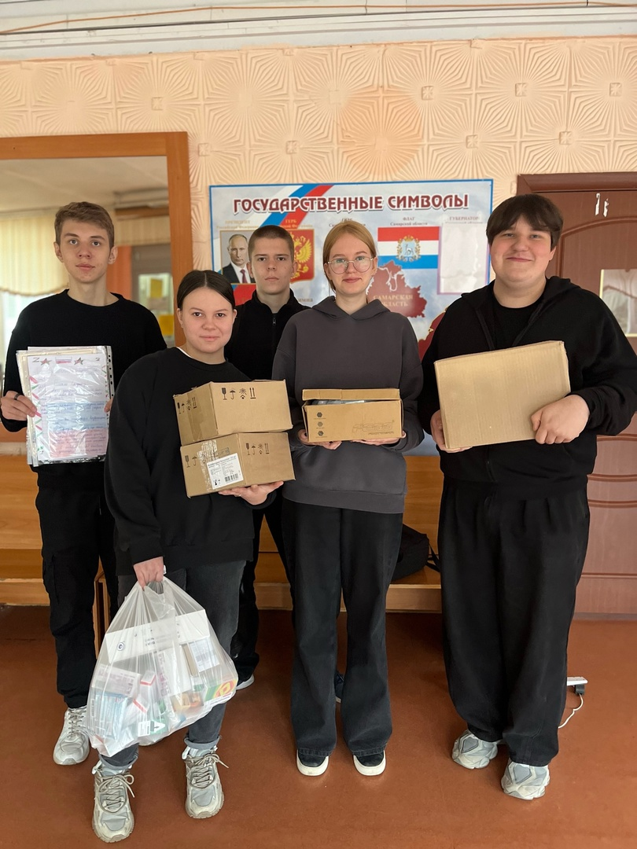
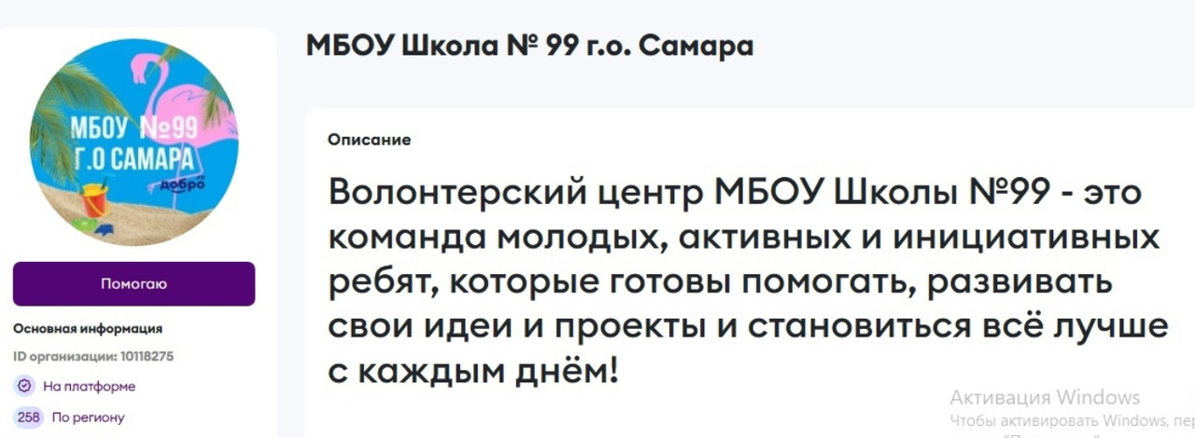
«Акция «Посылка солдату»: тепло сердец на передовой Письма от детей, рисунки, слова поддержки – все это становится для солдат настоящим бальзамом на душе. Это напоминание о том, что они борются за светлое будущее, за свой народ, за свои семьи. А тепло рук, вложивших в каждую посылку частичку своей любви и заботы, согревает их сердца даже на самой холодной и суровой передовой. Акция «Посылка солдату» – это яркий пример народного единства и поддержки своих героев. Это доказательство того, что даже в самое сложное время люди способны объединиться для достижения благородной цели – поддержать тех, кто защищает нашу Родину. И каждый из нас может стать участником этой важной и нужной акции, вложив свою частичку тепла в посылку солдату. помощь в организации акции оказывают наши волонтеры. Все желающие могут присоединиться ! ID организации: 10118275 на платформе dobro.ru dobro.ru/

Slide 7
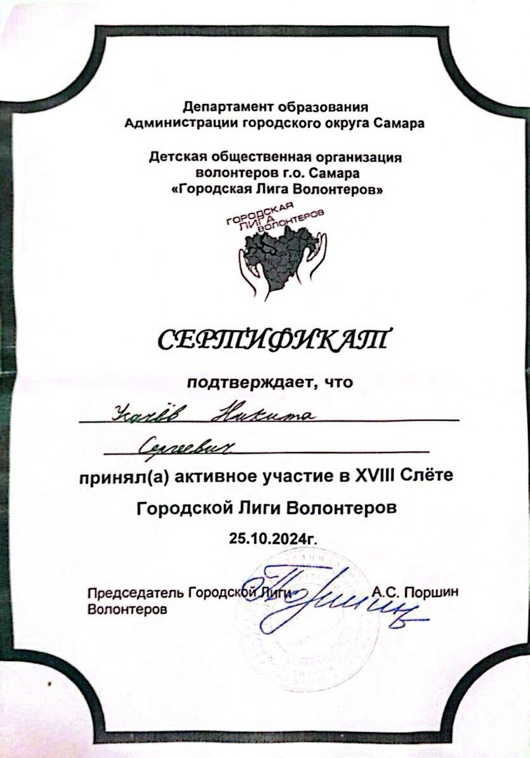
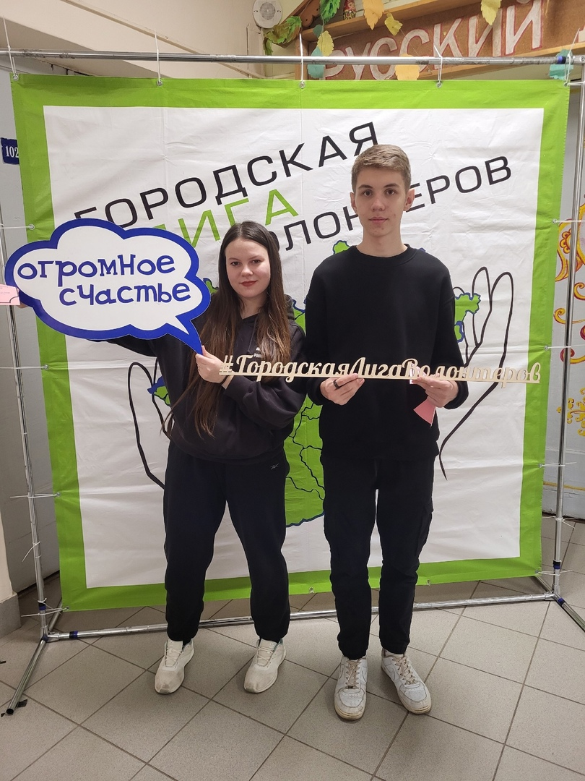
25 октября на базе ЦВР "Крылатый" состоялся XVIII слёт Городской Лиги Волонтеров, участниками которого стали более ⃣⃣⃣ волонтеров: школьники и педагоги г.о. Самара. В рамках Слёта самые активные отряды были награждены благодарственными письмами, а победители городского конкурса на лучшую стендовую презентацию волонтерского отряда "Мы идём всегда дорогую добра" - грамотами Департамента образования Администрации городского округа. В конце мероприятия все участники получили сертификаты📜 #КомандаДобрыхДел #ГородскаяЛигаВолонтеров

Slide 8
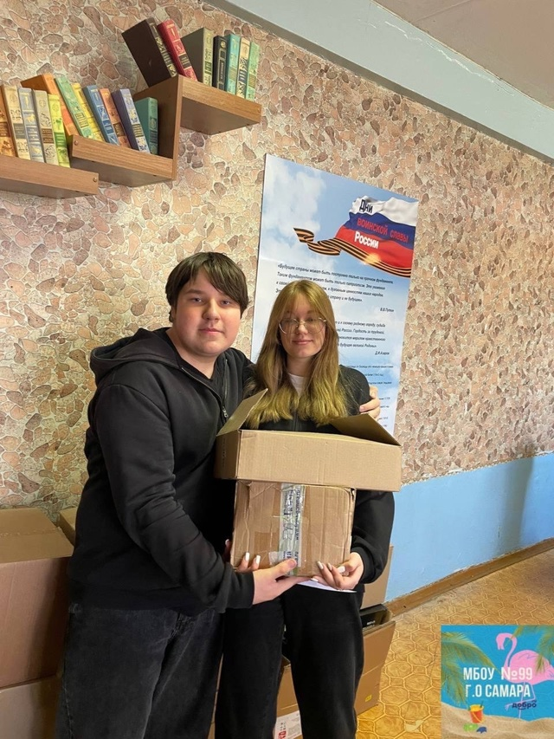
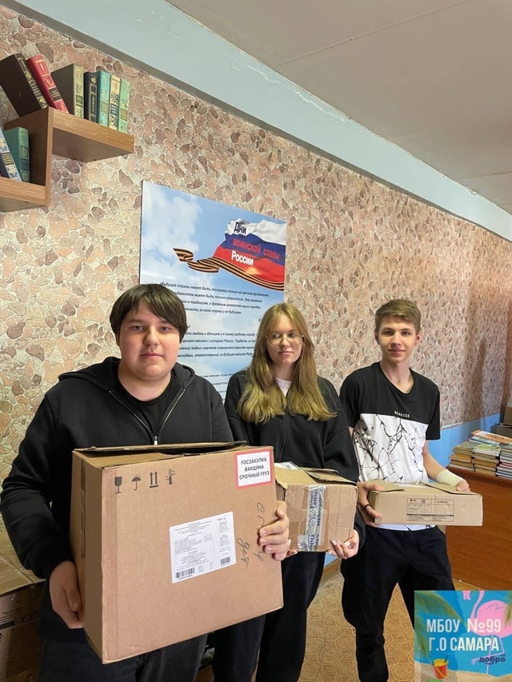
Библиотека - это дом, которому необходимы забота и уход, ведь порядок неотъемлемая часть уюта. 25 сентября волонтеры нашей школы, помогли прибрать библиотеку и дали некоторым книгам "вторую жизнь". Библиотека буквально нуждаются в помощи волонтёра, ведь за книгами нужно следить и, иногда, "оказывать первую медицинскую помощь".

